Slide 1
B
#
GROUP
미세먼지&질병&어린이집&경로당&배출사업장&단속&공기청정기

Slide 2


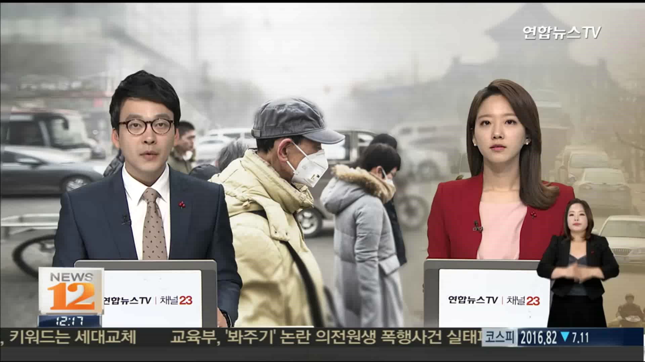
벽돌보고시작

Slide 3
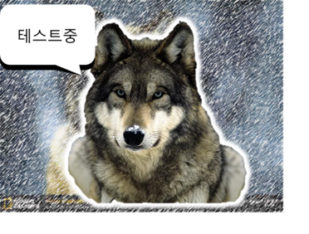
테스트
테스트
테스트
프로필소개
박성용
Ideation
자료수집 및 전처리
PM, PPT 담당
국동민
Ideation
자료수집 및 전처리
PM, PPT 담당
김현
Ideation
자료수집 및 전처리
PM, PPT 담당
www.youtube.com/watch?v=JZYU54vsEp0

Slide 4
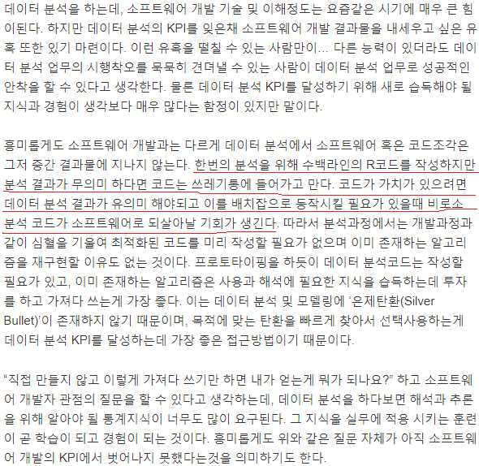
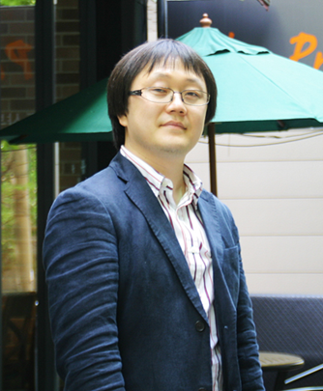
SW 개발 기술 및 이해 아닌 분석가KPI
(이건 빼려면 빼도되는부분)
전희원 씨는 인하대 공대를 나와 고려대에서 머신러닝과 데이터 마이닝으로 석사학위를 받았다. 다음소프트와 야후!코리아에서 근무하면서 기계학습 검색 랭킹, Spelling Suggestion같은 대용량 로그 기반 지능형 서비스 애플리케이션을 개발해 왔다. 현재 NexR에서 데이터 사이언티스트로 일하면서 freesearch.pe.kr 개인 블로그를 운영하고 있다. [실전 예제로 살펴보는 집단지성 프로그래밍]을 번역하였으며, 관련 전문지에 데이터 분석과 관련한 여러 편의 글을 기고하였다. 빅데이터 처리 플랫폼과 분석을 하는 ‘NexR’에서 데이터사이언티스로 일하고 있는

Slide 5
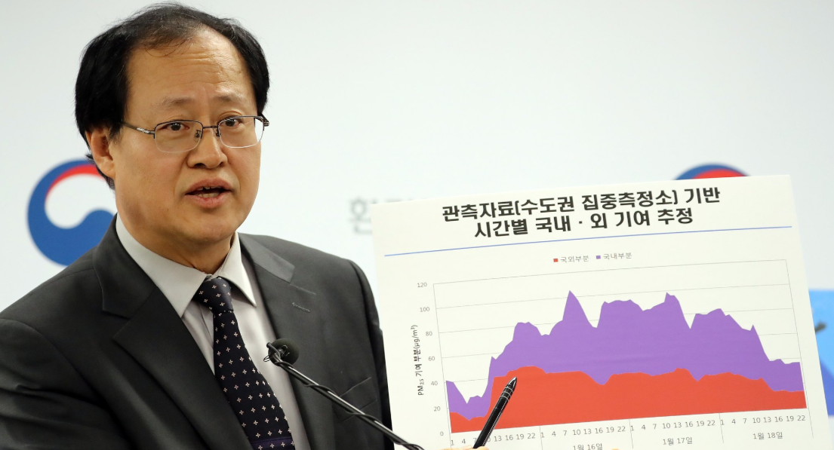
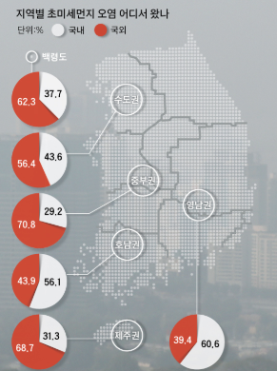
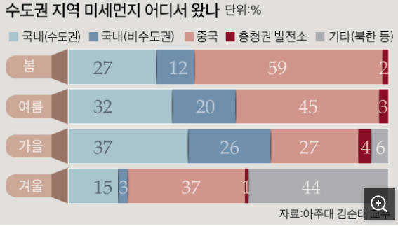
가정 및 설명국외 미세먼지 영향

Slide 6
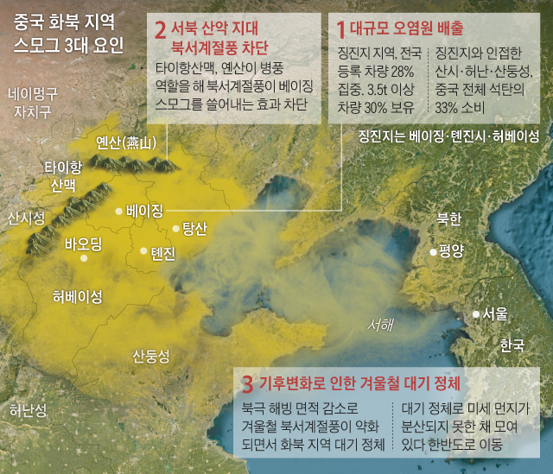
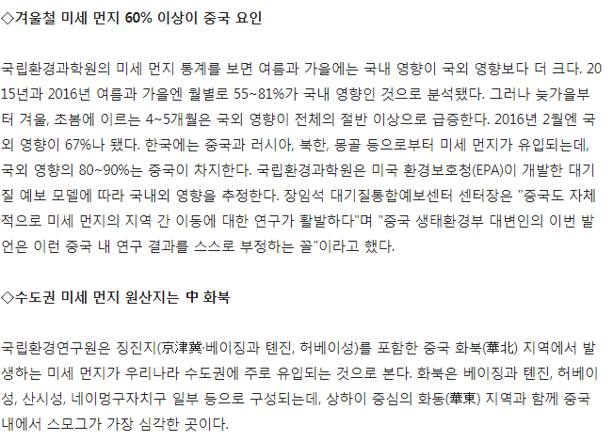
중국발 미세먼지 영향
중국발 미세먼지영향2
가정 및 설명
국외 미세먼지 영향

Slide 7
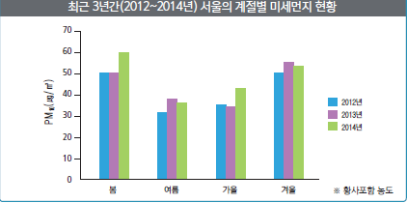
세계보건기구(WHO)는 미세먼지(PM10, PM2.5)에 대한 대기질 가이드라인을 1987년부터 제시해 왔고, 2013년에는 세계보건기구 산하의 국제암연구소(IARC, International Agency for Research on Cancer)에서 미세먼지를 사람에게 발암이 확인된 1군 발암물질(Group 1)로 지정하였다.
미세먼지는 계절별로도 큰 차이를 보인다. 우선 봄에는 이동성 저기압과 건조한 지표면의 영향으로 황사를 동반한 고농도 미세먼지가 발생할 가능성이 크다. 반면 비가 많은 여름철에는 미세먼지 농도가 낮아질 가능성이 높다. 왜냐하면 비가 내리면 미세먼지와 같은 대기오염물질이 빗방울에 씻겨 제거됨으로써 대기가 깨끗해지기 때문이다. 가을을 상징하는 ‘천고마비’라 함은 가을 하늘이 높고 청명함을 뜻한다. 가을에는 미세먼지가 상대적으로 적은데 이는 다른 계절에 비해 기압계의 흐름이 빠르고 지역적인 대기의 순환이 원활하기 때문이다. 난방 등 연료사용이 증가하는 겨울이 되면 다시 미세먼지 농도가 높아질 수 있다. 서울의 경우 2012~2014년 기준 계절별 미세먼지(PM10) 농도는 30~60㎍/㎥로 겨울과 봄에 미세먼지 농도가 높았고 여름과 가을에는 상대적으로 낮았다.
가정 및 설명
계절별 변동
(이것도 빼려면 빼도됌)

Slide 8
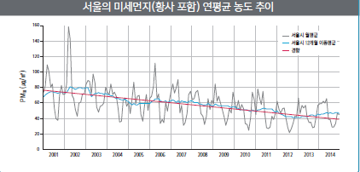
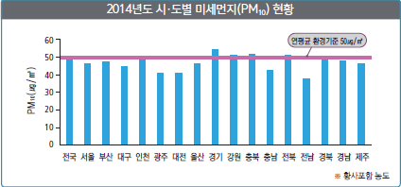
[미세먼지] 동민씨 R 시각화 자리
분석 미세먼지 (국내)

Slide 9
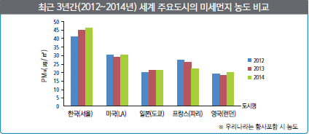
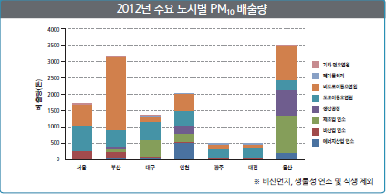
동민씨 R 시각화 자리2
분석 미세먼지(국내 2)

Slide 10
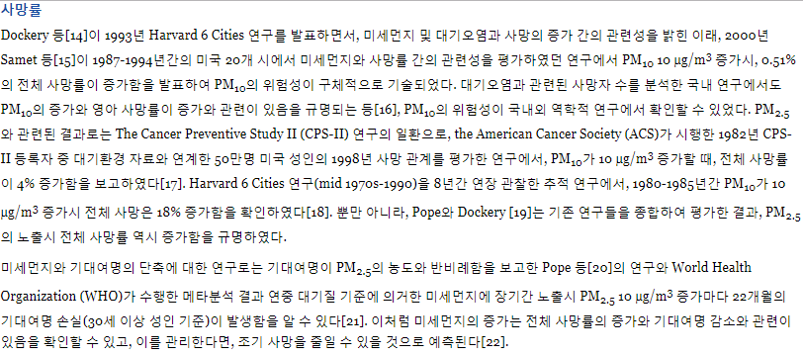
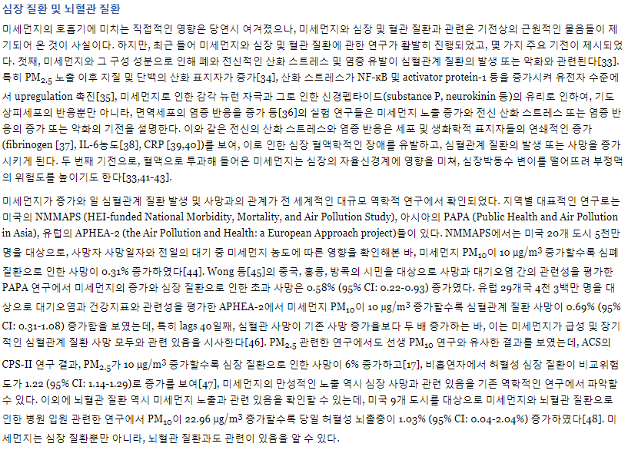
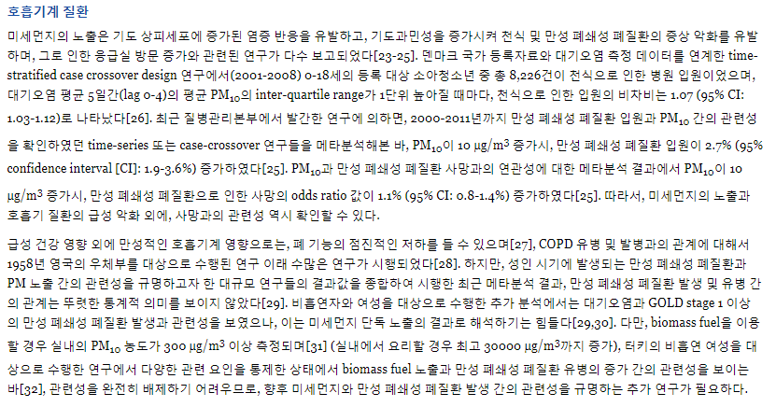
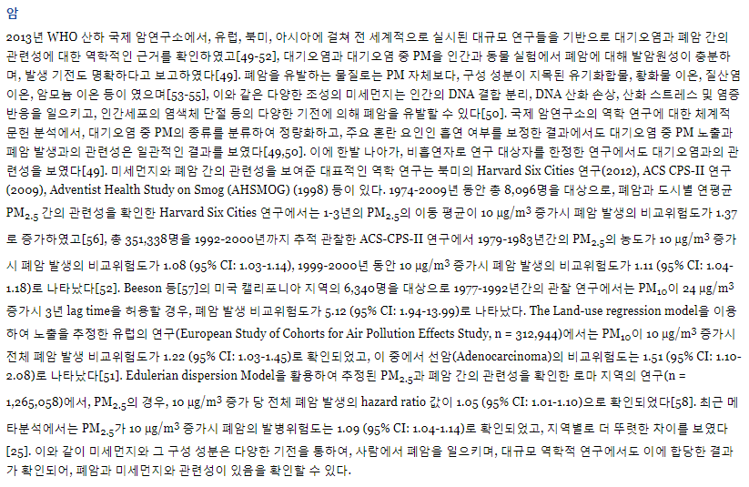
분석 미세먼지 관련 질병

Slide 11
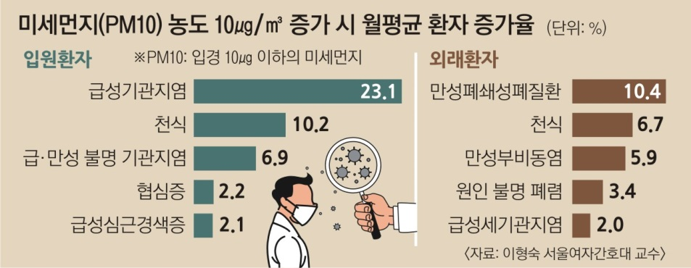
환경부것을 인용하든 직접 R로 상관계수를
뜯어내든 질병에 관한 통계적인 내용자리
질병관리본부에 따르면, 미세먼지(PM10) 농도가 10㎍/㎥ 증가할 때마다 만성 폐쇄성 폐질환(COPD)6)으로 인한 입원율은 2.7%, 사망률은 1.1% 증가한다
특히, 미세먼지(PM2.5) 농도가 10㎍/㎥ 증가할 때마다 폐암 발생률이 9% 증가 하는 것으로 나타났다.
분석 미세먼지 관련 질병
질병관리본부에 따르면, 미세먼지(PM2.5)에 장기간 노출될 경우 심근경색과 같 은 허혈성심질환8)의 사망률은 30~80% 증가하는 것으로 나타났다.
미세먼지관련 질병 연령별 환자 분포 및 심각성 제기

Slide 12
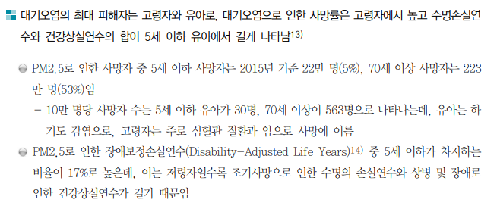
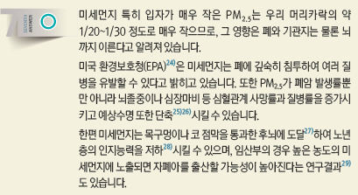
분석 미세먼지 관련 질병
미세먼지관련 질병 연령별 환자 가정

Slide 13
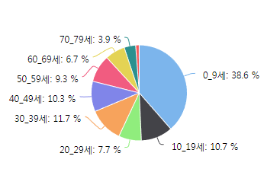
[질병] 동민씨 R 시각화 자리3
분석 미세먼지 관련 질병
미세먼지관련 질병 연령별 환자 분석결과
Health Effects of Particulate Matter
호흡기계 질환
심장 질환 및 뇌혈관 질환 암

Slide 14
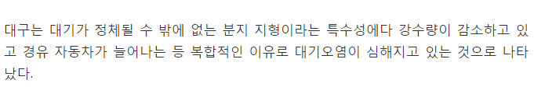
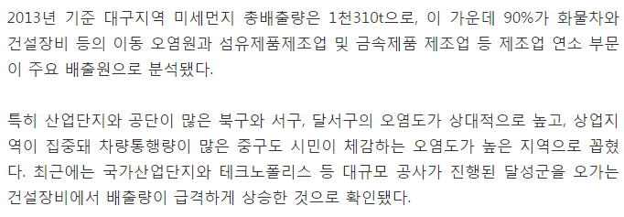
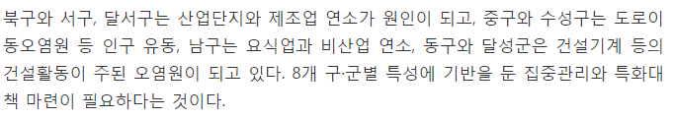
대구 미세먼지 관련 기사
대구 주요 배출원과 지역적 특성

Slide 15
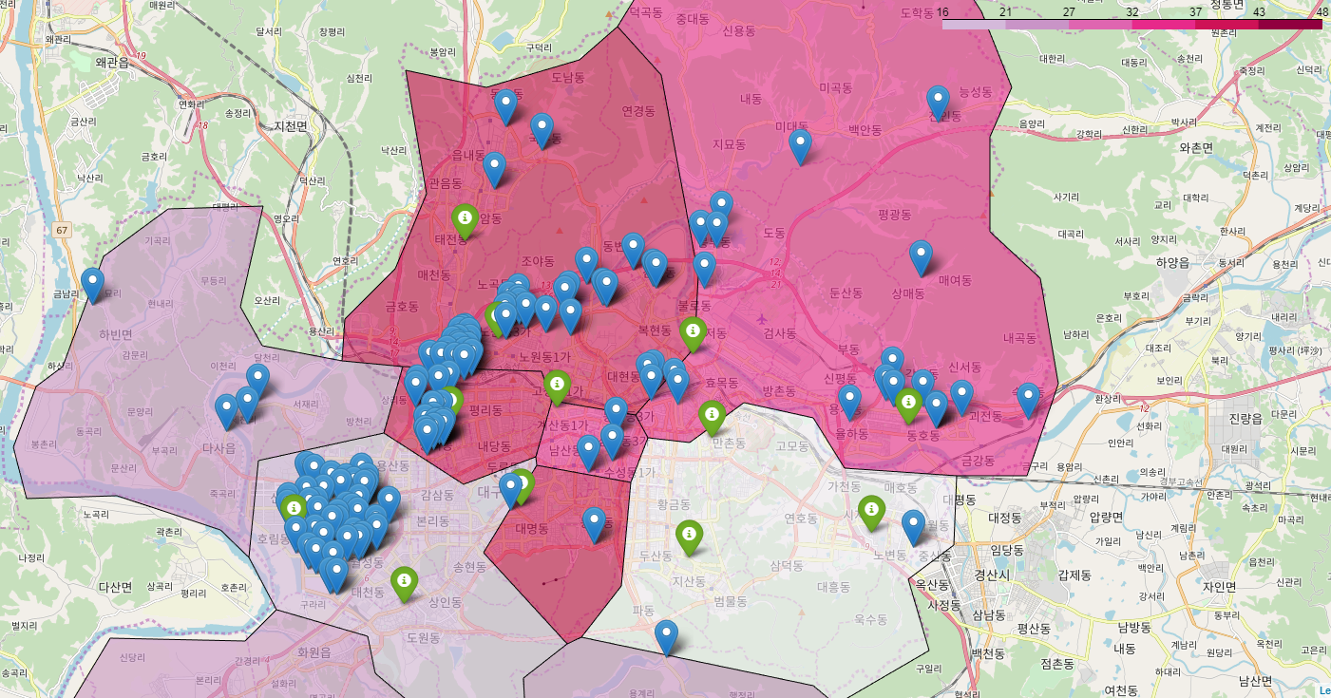
지역적특성외에 배출사업장도 존재함

Slide 16
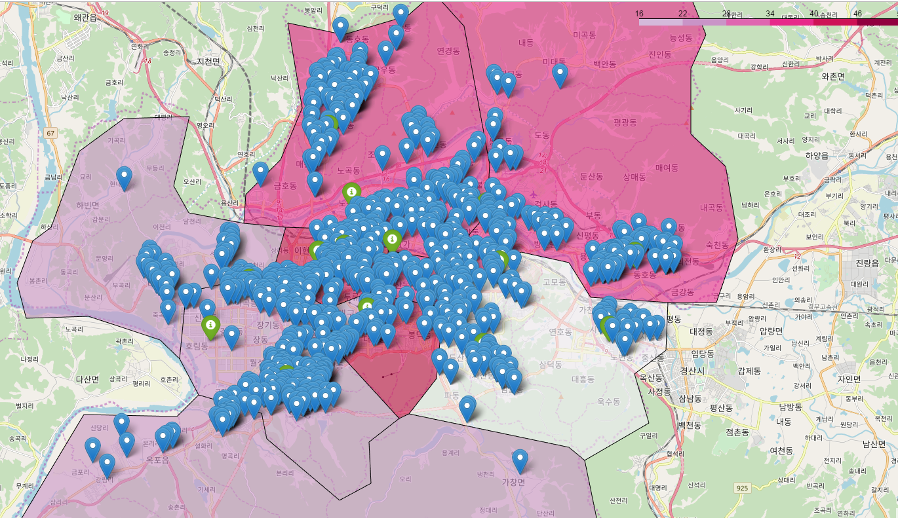
실험중입니다.
미세먼지 위험군
어린이집

Slide 17
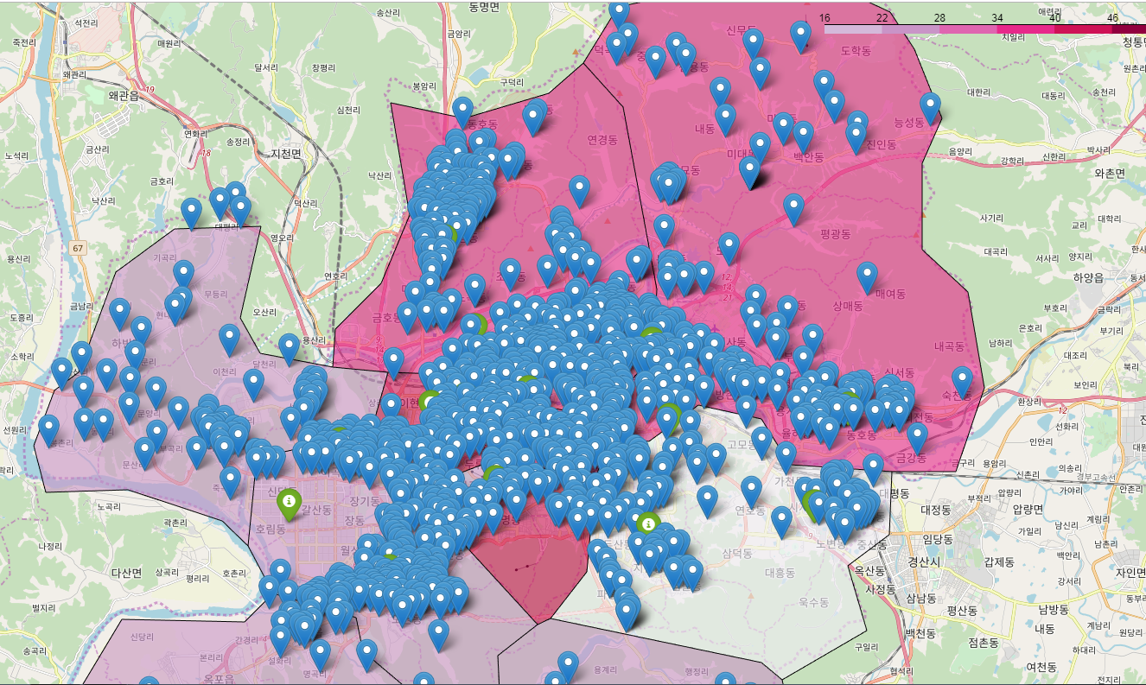
실험중입니다2.
미세먼지 위험군
경로당
경로당과 단속사이에 연결이 매끄럽지 않음 아이디어가 필요함 해결시급

Slide 18
단속현황 자리
단속(정부차원의 노력)이 미미함

Slide 19
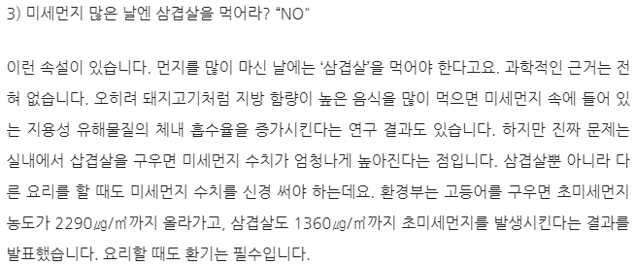
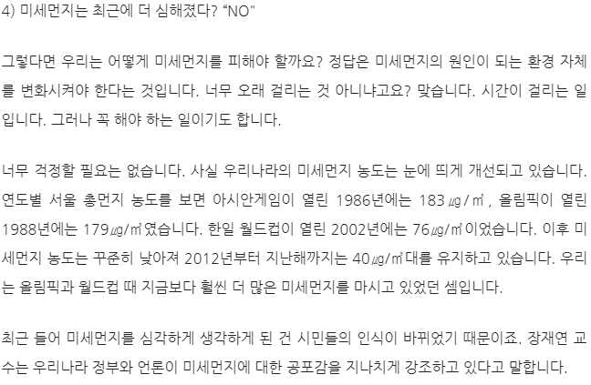
결론 공기청정기(본인측면)의 노력이 필요 사치X 효과O 관련 속설

Slide 20
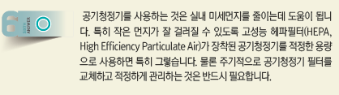
결론 공기청정기(본인측면)의 노력이 필요 사치X 효과O 환경부인증
노후 경유차 관련 뉴스
공기청정기 렌탈뉴스
최초의 환경위성 천리안2B관련 뉴스
삼성 미세먼지연구소 신설

Slide 21
가구당 월평균 가계지출 전국 1인 이상
판매타겟층
4050 자녀와 부모있는 가장과 분석결과로 본 이유

Slide 22
대기오염이 심한지역이나 공장많은곳 지역타겟팅
헤파필터등급(11,13)이상 제품 가격별 분류
설문조사등으로 고객들의 생각듣고 판매전략수립
전단지, tv광고, sns홍보, 유투브광고 등 방안제시
홈페이지등으로 고객들이 계속 접근할수있게해서
익숙해지고 입소문도나게하고 잘 팔리면 세일이라던가 이벤트 하는 방안도 고려해볼것 지금 잘 안 팔리는건
안 와닿아서 안 익숙해서 이런거라 남이사면 따라살가능성큼
판매를 위해서 구체적으로 판매지역 가격별 추천상품등 아이디어제시
판매타겟층
4050 자녀와 부모있는 가장과 분석결과로 본 이유

Slide 23
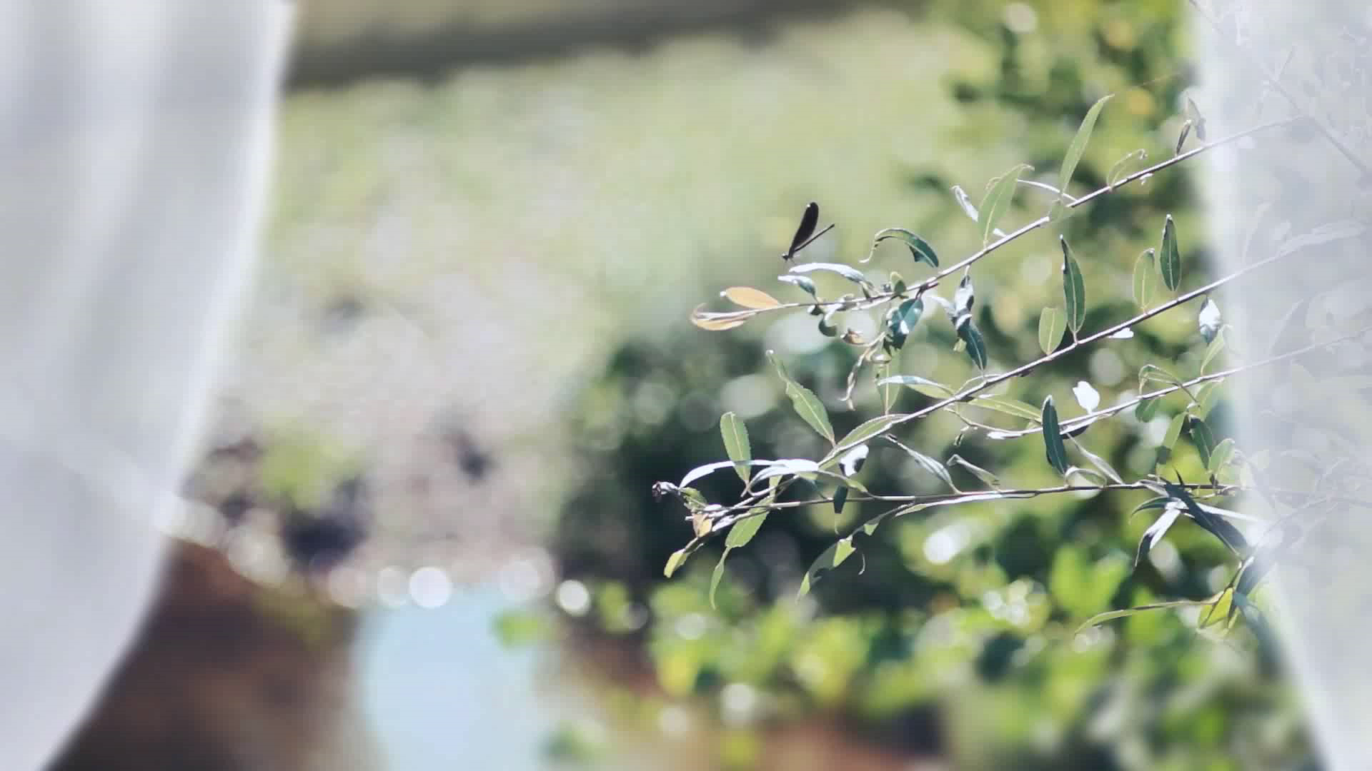
CF 콘티

Slide 24
THANK YOU FOR WATCHING

